Slide 1
停車場車牌辨識系統
指導教授:蔡振凱
班級:夜電子三甲
報告日期:108/5/21
製作學生: 曾品鈞 、 陳岳鋒 、 楊岡穎 、 蔡佳展
40540411、40540415、40540419、40540425

Slide 2
第四次專題提報大綱
更換辨識為 yolo + tesseract-ocr 原因
Yolo運作介紹
tesseract-ocr運作介紹

Slide 3
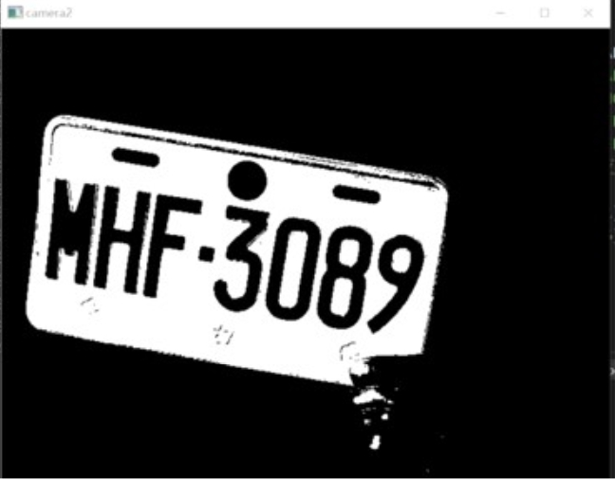
更換原因
tesseract-ocr 一般模式open
優點 :
1.辨識更精確
缺點 :
1.機器學習非常花時間

Slide 4
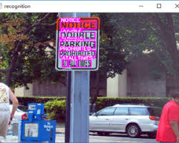
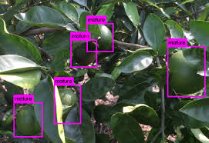
Yolo
訓練出所對應的物品

Slide 5
YOLO運作介紹
訓練尋找車牌位置
自動判斷車牌區域
找到該車牌區域
確定車牌位置
Tesseract-OCR運作
進入Tesseract-OCR

Slide 6
Tesseract - ocr運作介紹
主要辨識框架內的圖片
YOIO訓練框出的車牌區域
讀取出區域內的英文 ,數字
確定文字內容
辨識出框架內的英文或數字
映出對應的文字

Slide 7
下期進度
自動擷取框架內的車牌

Slide 8
報告結束
謝謝教授、同學耐心聽講

